Slide 1
مدرسة الرازي الابدائية – باقة الغربية
طلاب الصف الخامس «أ»
الدرس الأول :
سوار أبومخ
5.5.2013

Slide 2
ماذا تتوقعون أن يكون
موضوعنا للعلوم في هذا
الأسبوع؟؟؟

Slide 3
الموارد الطبيعية
أم
هل هي
المواد
مممم ماذا يا ترى سوف نتعلم؟!
بناء منتجات
أو
الكون
أو
ماء للحياة
جهاز النقل
أم

Slide 4
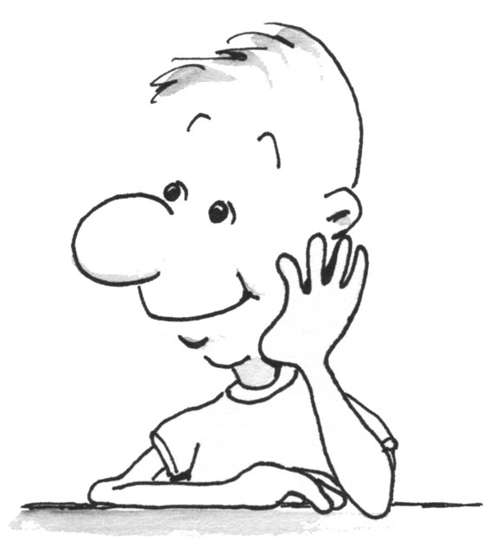
هيا لنكتشف معاً موضوعنا لهذا الأسبوع من خلال الإجابة على الأسئلة المعطاة، وحل اللغز في الصفحة التالية

Slide 5
اعزائي طلاب الخامس «أ»...
في الصفحة التالية يوجد اسئلة متنوعة حول المادة التي تعلمتموها سابقا مع معلمتكم الأستاذة غادة سلامة، عليكم التمعن جيدا في هذه الأسئلة والإجابة عليها.
إذا كانت اجاباتكم صحيحة حول جميع الأسئلة سوف تحصلون على كلمتين في العامود المشدد باللون الأخضر الفاتح
هاتين الكلمتين سيرافقاننا لمدة
أسبوع كامل وهما عبارة عن موضوعنا للعلوم لهذا الأسبوع...
إلى الأسئلة

Slide 6
السؤال الأول:
إضغط على الإجابة الصحيحة
كل ما هو حي يُسمى _____ حية؟
مواد
منتجات
كائنات

Slide 7
إجابة خاطئة
حاول مرة أخرى

Slide 8
4
 |  |  |  |  |  |  | ك | ا | ئـ | ن | ا | ت
9
أحسنت
إجابة صحيحة
13
3
7
1
12
2
8
14
11
6
10
15
5

Slide 9
السؤال الثاني:
إضغط على الإجابة الصحيحة
تحتاج النباتات إلى الهواء وضوء _____
الفانوس
الشمس
المدفأة

Slide 10
إجابة خاطئة
حاول مرة أخرى

Slide 11
4
 |  |  |  |  |  |  | ك | ا | ئـ | ن | ا | ت
 |  |  |  |  |  |  |  |  |  |  | ا | ل | ش | م | س
9
أحسنت
إجابة صحيحة
13
3
7
1
12
2
8
14
11
6
10
15
5

Slide 12
السؤال الثالث:
إضغط على الإجابة الصحيحة
المادة الطبيعية هي مادة _____ من قبل الإنسان
أُستحدثت
أعيد استخدامها
لم تُعالج

Slide 13
إجابة خاطئة
حاول مرة أخرى

Slide 14
4
 |  |  |  |  |  |  |  |  |  |  |  | ج | ل | ا | ع | ت |  | م | ل
 |  |  |  |  |  |  | ك | ا | ئـ | ن | ا | ت
 |  |  |  |  |  |  |  |  |  |  | ا | ل | ش | م | س
9
أحسنت
إجابة صحيحة
13
3
7
1
12
2
8
14
11
6
10
15
5

Slide 15
السؤال الرابع:
إضغط على الإجابة الصحيحة
استخدم الإنسان في الماضي _____ الطبيعية التي كانت متوفرة في بيئته
الموارد
الصخور
الأتربة

Slide 16
إجابة خاطئة
حاول مرة أخرى

Slide 17
4
 |  |  |  |  |  |  |  | د | ر | ا | و | م | ل | ا
 |  |  |  |  |  |  |  |  |  |  |  | ج | ل | ا | ع | ت |  | م | ل
 |  |  |  |  |  |  | ك | ا | ئـ | ن | ا | ت
 |  |  |  |  |  |  |  |  |  |  | ا | ل | ش | م | س
9
أحسنت
إجابة صحيحة
13
3
7
1
12
2
8
14
11
6
10
15
5

Slide 18
السؤال الخامس:
إضغط على الإجابة الصحيحة
ماذا نسمي المادة التي أجرى عليها الإنسان تغييرات؟
مورد متجدد
مادة طبيعية
مادة اصطناعية

Slide 19
إجابة خاطئة
حاول مرة أخرى

Slide 20
4
 |  |  |  |  |  |  |  | د | ر | ا | و | م | ل | ا
 |  |  |  |  |  |  |  |  |  |  |  | ج | ل | ا | ع | ت |  | م | ل
 |  |  |  |  |  |  | ك | ا | ئـ | ن | ا | ت
 |  |  |  |  |  |  |  |  |  |  | ا | ل | ش | م | س
 |  |  | ة | ي | ع | ا | ن | ط | ص | ا |  | ة | د | ا | م
9
أحسنت
إجابة صحيحة
13
3
7
1
12
2
8
14
11
6
10
15
5

Slide 21
سؤال 6 ⁺ 7:
إضغط على الإجابة الصحيحة
بفضل تطور المعرفة العلمية والتكنولوجية، تعلّم الإنسان كيف يُنتج مواد ____ من مواد _____
معدنية، اصطناعية
طبيعية، اصطناعية
اصطناعية، طبيعية

Slide 22
إجابة خاطئة
حاول مرة أخرى

Slide 23
4
 |  |  |  |  |  |  |  | د | ر | ا | و | م | ل | ا
 |  |  |  |  |  |  |  |  |  |  |  | ج | ل | ا | ع | ت |  | م | ل
 |  |  |  |  |  |  |  |  |  |  |  | ا | ص | ط | ن | ا | ع | ي | ة
 |  |  |  |  |  |  | ك | ا | ئـ | ن | ا | ت
 |  |  |  |  |  |  |  |  |  |  | ا | ل | ش | م | س
 |  |  |  |  |  |  |  |  | ة | ي | ع | ي | ب | ط
 |  |  | ة | ي | ع | ا | ن | ط | ص | ا |  | ة | د | ا | م
9
أحسنت
إجابة صحيحة
13
3
7
1
12
2
8
14
11
6
10
15
5

Slide 24
السؤال الثامن:
إضغط على الإجابة الصحيحة
ماذا نُطلق على المادة التي لم يجر عليها الإنسان تغييرات؟
مادة مُستحدثة
مادة طبيعية
مادة اصطناعية

Slide 25
إجابة خاطئة
حاول مرة أخرى

Slide 26
4
 |  |  |  |  |  |  |  | د | ر | ا | و | م | ل | ا
 |  |  |  |  |  |  |  |  |  |  |  | ج | ل | ا | ع | ت |  | م | ل
 |  |  |  |  |  |  |  |  |  |  |  | ا | ص | ط | ن | ا | ع | ي | ة
 |  |  |  |  |  |  | ك | ا | ئـ | ن | ا | ت
 |  |  |  |  |  |  |  |  |  |  | ا | ل | ش | م | س
 |  |  | ة | ي | ع | ي | ب | ط |  | ة | د | ا | م
 |  |  |  |  |  |  |  |  | ة | ي | ع | ي | ب | ط
 |  |  | ة | ي | ع | ا | ن | ط | ص | ا |  | ة | د | ا | م
9
أحسنت
إجابة صحيحة
13
3
7
1
12
2
8
14
11
6
10
15
5

Slide 27
السؤال التاسع:
إضغط على الإجابة الصحيحة
هل أتربة المعادن تُعتبر مورد طبيعي؟
كلا
نعم

Slide 28
إجابة خاطئة
حاول مرة أخرى

Slide 29
4
 |  |  |  |  |  |  |  | د | ر | ا | و | م | ل | ا
 |  |  |  |  |  |  |  |  |  | م | ع | ن
 |  |  |  |  |  |  |  |  |  |  |  | ج | ل | ا | ع | ت |  | م | ل
 |  |  |  |  |  |  |  |  |  |  |  | ا | ص | ط | ن | ا | ع | ي | ة
 |  |  |  |  |  |  | ك | ا | ئـ | ن | ا | ت
 |  |  |  |  |  |  |  |  |  |  | ا | ل | ش | م | س
 |  |  | ة | ي | ع | ي | ب | ط |  | ة | د | ا | م
 |  |  |  |  |  |  |  |  | ة | ي | ع | ي | ب | ط
 |  |  | ة | ي | ع | ا | ن | ط | ص | ا |  | ة | د | ا | م
9
أحسنت
إجابة صحيحة
13
3
7
1
12
2
8
14
11
6
10
15
5

Slide 30
السؤال العاشر:
إضغط على الإجابة الصحيحة
السماد العضوي مصدره من _______
كائنات حية
مواد اصطناعية
الأتربة

Slide 31
إجابة خاطئة
حاول مرة أخرى

Slide 32
4
 |  |  |  |  |  |  |  | د | ر | ا | و | م | ل | ا
 |  |  |  |  |  |  |  |  |  | م | ع | ن
 |  |  |  |  |  |  |  |  |  |  |  | ج | ل | ا | ع | ت |  | م | ل
 |  |  |  |  |  |  |  |  |  |  |  | ا | ص | ط | ن | ا | ع | ي | ة
 |  |  |  |  |  |  | ك | ا | ئـ | ن | ا | ت
 |  |  |  |  |  |  |  |  |  |  | ا | ل | ش | م | س
 |  |  | ة | ي | ع | ي | ب | ط |  | ة | د | ا | م
 |  |  |  |  |  |  |  |  | ة | ي | ع | ي | ب | ط
 |  |  | ة | ي | ح |  | ت | ا | ن | ئـ | ا | ك
 |  |  | ة | ي | ع | ا | ن | ط | ص | ا |  | ة | د | ا | م
9
أحسنت
إجابة صحيحة
13
3
7
1
12
2
8
14
11
6
10
15
5

Slide 33
السؤال الحادي عشر:
إضغط على الإجابة الصحيحة
حيوانات تعيش في الطبيعة بدون تدخل الإنسان، تُسمى _____
حيوانات أليفة
حيوانات برية
حيوانات مفترسة

Slide 34
إجابة خاطئة
حاول مرة أخرى

Slide 35
4
 |  |  |  |  |  |  |  | د | ر | ا | و | م | ل | ا
 |  |  |  |  |  |  |  |  |  | م | ع | ن
 |  |  |  |  |  |  |  |  |  |  |  | ج | ل | ا | ع | ت |  | م | ل
 |  |  |  |  |  |  |  |  |  |  |  | ا | ص | ط | ن | ا | ع | ي | ة
 |  |  |  |  |  |  | ك | ا | ئـ | ن | ا | ت
 |  |  |  |  |  |  |  |  |  |  | ا | ل | ش | م | س
 |  |  | ة | ي | ع | ي | ب | ط |  | ة | د | ا | م
 |  |  |  |  |  | ح | ي | و | ا | ن | ا | ت |  | ب | ر | ي | ة
 |  |  |  |  |  |  |  |  | ة | ي | ع | ي | ب | ط
 |  |  | ة | ي | ح |  | ت | ا | ن | ئـ | ا | ك
 |  |  | ة | ي | ع | ا | ن | ط | ص | ا |  | ة | د | ا | م
9
أحسنت
إجابة صحيحة
13
3
7
1
12
2
8
14
11
6
10
15
5

Slide 36
السؤال الثاني عشر:
إضغط على الإجابة الصحيحة
نباتات يُربيها الإنسان ويعتني بها لاحتياجاته المختلفة، تُسمى نباتات _____
برية
جميلة
مُستنبتة

Slide 37
إجابة خاطئة
حاول مرة أخرى

Slide 38
4
 |  |  |  |  |  |  |  | د | ر | ا | و | م | ل | ا
 |  |  |  |  |  |  |  |  |  | م | ع | ن
 |  |  |  |  |  |  |  |  |  |  |  | ج | ل | ا | ع | ت |  | م | ل
 |  |  |  |  |  |  |  |  |  |  |  | ا | ص | ط | ن | ا | ع | ي | ة
 |  |  |  |  |  |  | ك | ا | ئـ | ن | ا | ت
 |  |  |  |  |  |  |  |  |  | ة | ت | ب | ن | ت | س | م
 |  |  |  |  |  |  |  |  |  |  | ا | ل | ش | م | س
 |  |  | ة | ي | ع | ي | ب | ط |  | ة | د | ا | م
 |  |  |  |  |  | ح | ي | و | ا | ن | ا | ت |  | ب | ر | ي | ة
 |  |  |  |  |  |  |  |  | ة | ي | ع | ي | ب | ط
 |  |  | ة | ي | ح |  | ت | ا | ن | ئـ | ا | ك
 |  |  | ة | ي | ع | ا | ن | ط | ص | ا |  | ة | د | ا | م
9
أحسنت
إجابة صحيحة
13
3
7
1
12
2
8
14
11
6
10
15
5

Slide 39
السؤال الثالث عشر:
إضغط على الإجابة الصحيحة
إحدى أهداف استغلال الموارد الطبيعية الحية:
لا يمكن استغلالها
إنتاج غذاء
تناولها كوجبة غداء

Slide 40
إجابة خاطئة
حاول مرة أخرى

Slide 41
4
 |  |  |  |  |  |  |  | د | ر | ا | و | م | ل | ا
 |  |  |  |  |  |  |  |  |  | م | ع | ن
 |  |  |  |  | ء | ا | ذ | غ |  | ج | ا | ت | ن | ا
 |  |  |  |  |  |  |  |  |  |  |  | ج | ل | ا | ع | ت |  | م | ل
 |  |  |  |  |  |  |  |  |  |  |  | ا | ص | ط | ن | ا | ع | ي | ة
 |  |  |  |  |  |  | ك | ا | ئـ | ن | ا | ت
 |  |  |  |  |  |  |  |  |  | ة | ت | ب | ن | ت | س | م
 |  |  |  |  |  |  |  |  |  |  | ا | ل | ش | م | س
 |  |  | ة | ي | ع | ي | ب | ط |  | ة | د | ا | م
 |  |  |  |  |  | ح | ي | و | ا | ن | ا | ت |  | ب | ر | ي | ة
 |  |  |  |  |  |  |  |  | ة | ي | ع | ي | ب | ط
 |  |  | ة | ي | ح |  | ت | ا | ن | ئـ | ا | ك
 |  |  | ة | ي | ع | ا | ن | ط | ص | ا |  | ة | د | ا | م
9
أحسنت
إجابة صحيحة
13
3
7
1
12
2
8
14
11
6
10
15
5

Slide 42
السؤال الرابع عشر:
إضغط على الإجابة الصحيحة
ما هي المادة الأكثر استعمالاً في لف الأغراض والتعليب؟
الفضة
الحديد
الأكياس البلاستيكية

Slide 43
إجابة خاطئة
حاول مرة أخرى

Slide 44
4
 |  |  |  |  |  |  |  | د | ر | ا | و | م | ل | ا
 |  |  |  |  |  |  |  |  |  | م | ع | ن
 |  |  |  |  | ء | ا | ذ | غ |  | ج | ا | ت | ن | ا
 |  |  |  |  |  |  |  |  |  |  |  | ج | ل | ا | ع | ت |  | م | ل
 |  |  |  |  |  |  |  |  |  |  |  | ا | ص | ط | ن | ا | ع | ي | ة
 |  |  |  |  |  |  | ك | ا | ئـ | ن | ا | ت
 |  |  |  |  |  |  |  |  |  | ة | ت | ب | ن | ت | س | م
 |  |  |  |  |  |  |  |  |  |  | ا | ل | ش | م | س
 |  |  | ة | ي | ع | ي | ب | ط |  | ة | د | ا | م
ة | ي | ك | ي | ت | س | ا | ل | ب | ل | ا |  | س | ا | ي | ك | أ | ل | ا
 |  |  |  |  |  | ح | ي | و | ا | ن | ا | ت |  | ب | ر | ي | ة
 |  |  |  |  |  |  |  |  | ة | ي | ع | ي | ب | ط
 |  |  | ة | ي | ح |  | ت | ا | ن | ئـ | ا | ك
 |  |  | ة | ي | ع | ا | ن | ط | ص | ا |  | ة | د | ا | م
9
أحسنت
إجابة صحيحة
13
3
7
1
12
2
8
14
11
6
10
15
5

Slide 45
السؤال الخامس عشر:
إضغط على الإجابة الصحيحة
روث الحيوانات وبقايا النباتات المتعفنة تُسمى:
سماد عضوي
نفايات
مواد مضرة

Slide 46
إجابة خاطئة
حاول مرة أخرى

Slide 47
4
 |  |  |  |  |  |  |  | د | ر | ا | و | م | ل | ا
 |  |  |  |  |  |  |  |  |  | م | ع | ن
 |  |  |  |  | ء | ا | ذ | غ |  | ج | ا | ت | ن | ا
 |  |  |  |  |  |  |  |  |  |  |  | ج | ل | ا | ع | ت |  | م | ل
 |  |  |  |  |  |  |  |  |  |  |  | ا | ص | ط | ن | ا | ع | ي | ة
 |  |  |  |  |  |  | ك | ا | ئـ | ن | ا | ت
 |  |  |  |  |  |  |  |  |  | ة | ت | ب | ن | ت | س | م
 |  |  |  |  |  |  |  |  |  |  | ا | ل | ش | م | س
 |  |  | ة | ي | ع | ي | ب | ط |  | ة | د | ا | م
ة | ي | ك | ي | ت | س | ا | ل | ب | ل | ا |  | س | ا | ي | ك | أ | ل | ا
 |  |  |  |  |  | ح | ي | و | ا | ن | ا | ت |  | ب | ر | ي | ة
 |  |  |  |  |  |  |  |  | ة | ي | ع | ي | ب | ط
 |  |  | ة | ي | ح |  | ت | ا | ن | ئـ | ا | ك
 |  |  |  | س | م | ا | د |  | ع | ض | و | ي
 |  |  | ة | ي | ع | ا | ن | ط | ص | ا |  | ة | د | ا | م
كل الإحترام
لقد أتممتم
المهمة بنجاح
9
13
3
7
1
12
2
8
14
11
6
10
15
5

Slide 48
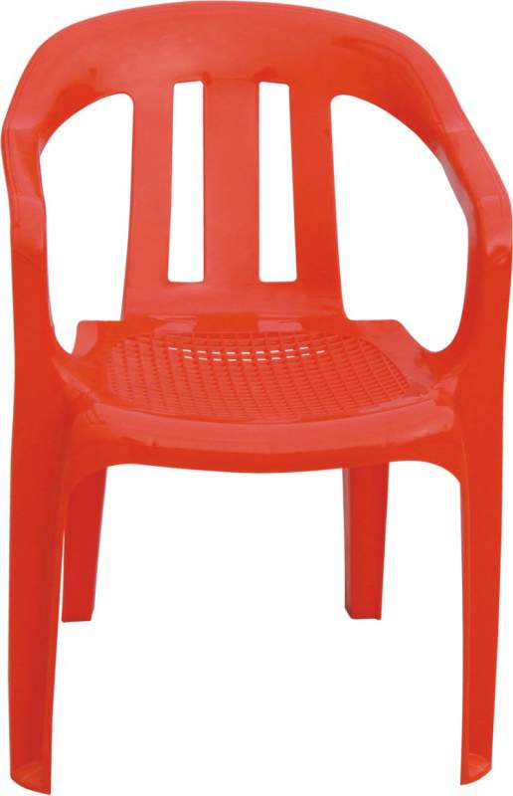
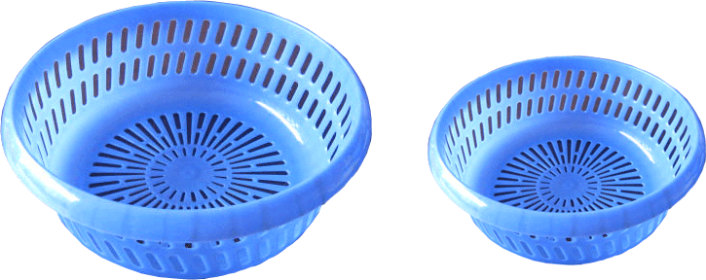
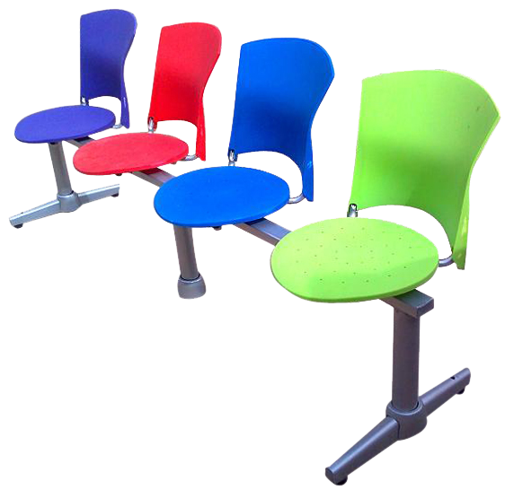
م
 |  |  |  |  |  |  |  | د | ر | ا | و |  | ل | ا
 |  |  |  |  |  |  |  |  |  | م | ع
 |  |  |  |  | ء | ا | ذ | غ |  | ج | ا |  | ن | ا
 |  |  |  |  |  |  |  |  |  |  |  |  | ل | ا | ع | ت |  | م | ل
 |  |  |  |  |  |  |  |  |  |  |  |  | ص | ط | ن | ا | ع | ي | ة
 |  |  |  |  |  |  | ك | ا | ئـ | ن | ا
 |  |  |  |  |  |  |  |  |  | ة | ت |  | ن | ت | س | م
 |  |  |  |  |  |  |  |  |  |  | ا |  | ش | م | س
 |  |  | ة | ي | ع | ي | ب | ط |  | ة | د |  | م
ة | ي | ك | ي | ت | س | ا | ل | ب | ل | ا |  |  | ا | ي | ك | أ | ل | ا
 |  |  |  |  |  | ح | ي | و | ا | ن | ا |  |  | ب | ر | ي | ة
 |  |  |  |  |  |  |  |  | ة | ي | ع |  | ب | ط
 |  |  | ة | ي | ح |  | ت | ا | ن | ئـ | ا
 |  |  |  | س | م | ا | د |  | ع | ض | و
 |  |  | ة | ي | ع | ا | ن | ط | ص | ا |  |  | د | ا | م
ن
ت
ج
ا
ت
منتجات بلاستيكية
ب
ل
ا
س
ت
ي
ك
ي
ة

Slide 49
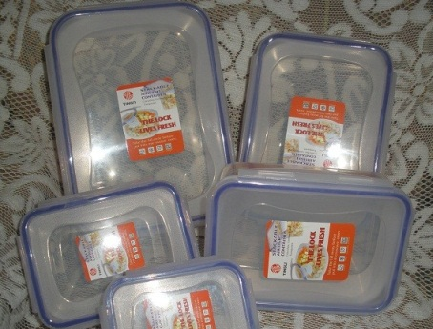
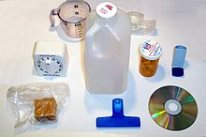
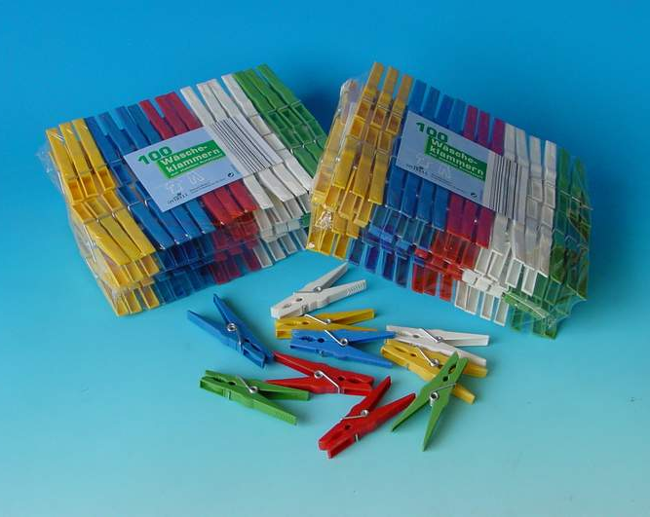
المنتجات البلاستيكية

Slide 50
ما هو البلاستيك؟؟

Slide 51
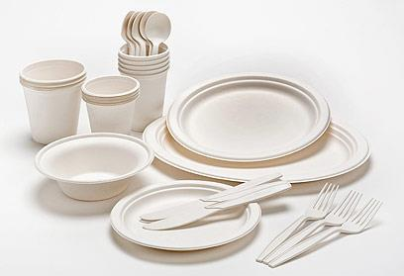
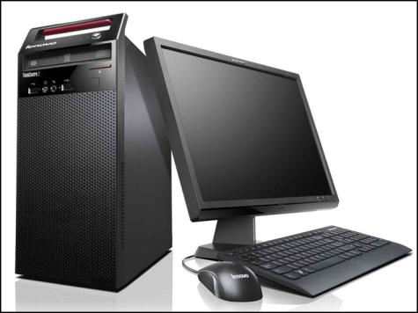
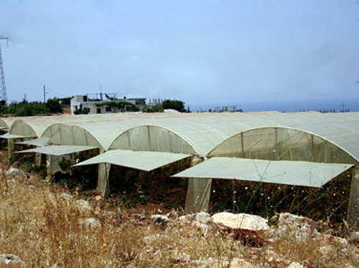
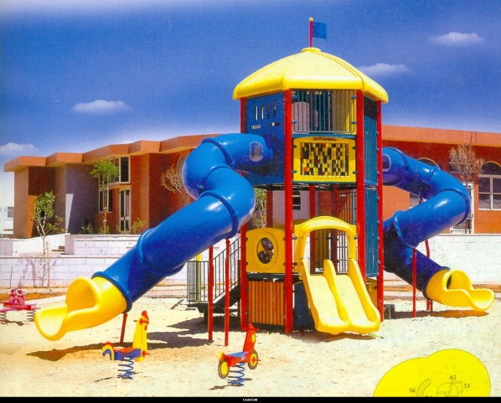
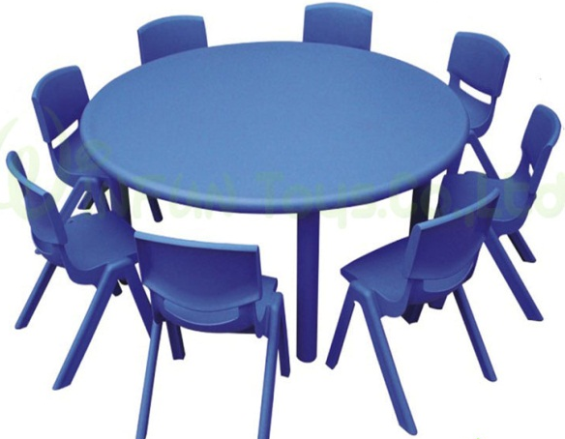
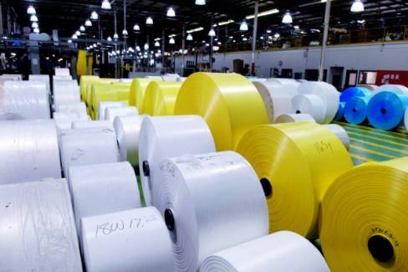
أدوات طعام
حواسيب
أغطية للدفيئات
ألعاب
أثاث
رُزم
من استعمالات البلاستيك

Slide 52
مهمة للعمل بأزواج
أنظروا حولكم وسجلوا أسماء خمسة منتجات مصنوع من البلاستيك وافحصوا ما هي صفات المواد البلاستيكية المصنوعة منها المنتجات الخمسة، وفقا للجدول التالي:

Slide 53
البلاستيك في المنتج 5 | البلاستيك في المنتج 4 | البلاستيك في المنتج 3 | البلاستيك في المنتج 2 | البلاستيك في المنتج 1 | البلاستيك في المنتج الصفات
 |  |  |  |  | المرونة
 |  |  |  |  | التوصيل الكهربائي
استنتجوا: ما هي الصفات المشتركة للمواد البلاستيكية؟ وبماذا تختلف عن بعضها؟

Slide 54
الوظيفة البيتية
سجلوا لأي هدف أنتجوا كل منتج من المنتجات البلاستيكية التي ذكرتموها في الجدول السابق.

